Slide 1

模拟与数字电路实验
（数字逻辑实验）
前言&实验准备
卢建良
lujl@ustc.edu.cn

Slide 2
模拟与数字电路实验
教师：
卢建良 lujl@ustc.edu.cn
张俊霞 zjx@ustc.edu.cn
助教：
刘思睿 lsr12@mail.ustc.edu.cn
李继权 lijiquan@mail.ustc.edu.cn
陈翊辉 cyh88888@mail.ustc.edu.cn
樊晓天 qqzz0620@mail.ustc.edu.cn
胡煜霄 hyx0acg@mail.ustc.edu.cn
董澳 da5915@mail.ustc.edu.cn

Slide 3
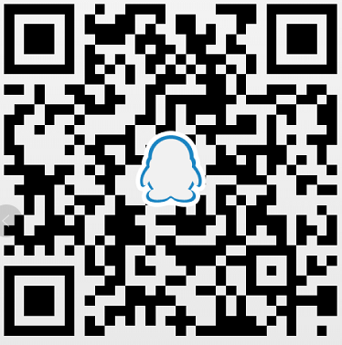
模拟与数字电路实验
上课时间：
教学周5~14
周五下午2:00~5:00，晚上6:30~9:30
上课地点：
科大西区电三楼406、410、412
课程QQ群：755964308

Slide 4
模拟与数字电路实验
实验安排：（暂定）
实验0：Vivado使用
实验1：建模概念
实验2：数制
实验3：组合逻辑电路
实验4：任务、函数及测试平台
实验5：锁存器、触发器
实验6：寄存器、计数器
实验7：行为模型和时序约束
实验8：知识产权（IP）核
实验9：时钟
实验10：有限状态机

Slide 5
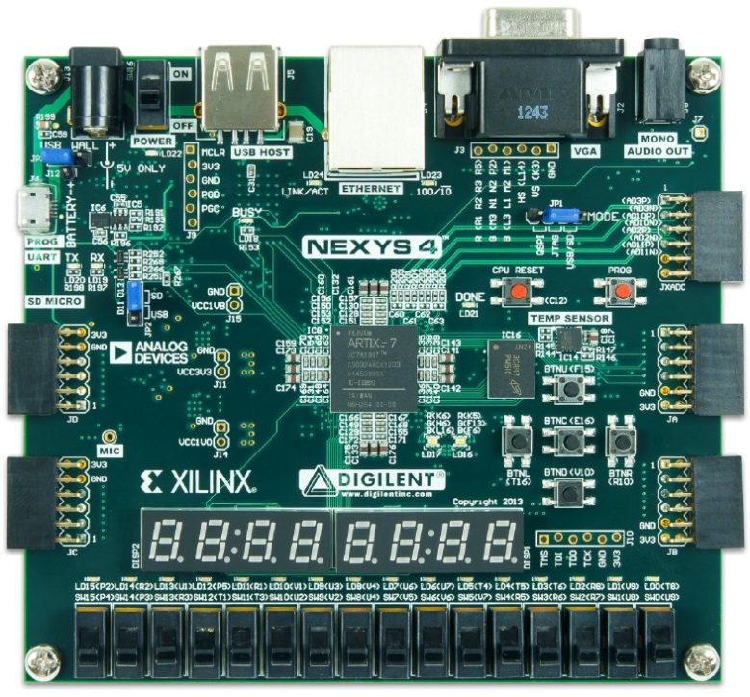
模拟与数字电路实验
实验软硬件环境
  PC，推荐Win7系统
  Vivado，2016.2版本
  Nexys4 DDR开发版
  实验指导书，自编
  主要翻译工作由6位助教完成，如有问题请反馈给相应助教

Slide 6
模拟与数字电路实验
实验检查
当堂提交，根据完成情况现场打分
无法按时完成的可在本课程结束前补交
补交越迟扣分越多
下次上课前提交实验报告（方式待定）
实验报告应按规定格式撰写
内容包括但不限于：核心代码、中间结果、仿真截图、下板验证照片（照片中应包含本人姓名学号标识，如一卡通）、实验总结

Slide 7
模拟与数字电路实验
实验0
熟悉Vivado软件的使用
熟悉简单Verilog语法
发放Nexys4 DDR开发板
本次实验不需要提交实验报告

Slide 8
模拟与数字电路实验
谢谢！

